Slide 1
Syrenie mlieka
Ing. Peter Zajác, PhD.
Slovenská poľnohospodárska univerzita v Nitre
a
VPÚ Bratislava
ZCHOK, február a marec 2019

Slide 2
Čo ovplyvňuje priebeh syrenia?
Množstvo mlieka.
Tučnosť mlieka.
Kyslosť mlieka.
Teplota.
Obsah rozpustných vápenatých solí.
Koncentrácia syridla.

Slide 3
1. Množstvo mlieka
Väčšie množstvo mlieka
Po zahriatí si dlhšie udrží teplotu.
Menšie množstvo mlieka
Teplota mlieka počas syrenia rýchlejšie klesá.
Syrí sa pri vyššej teplote.

Slide 4
1. Množstvo mlieka
Množstvo mlieka
Na výrobu 1 kg čerstvého hrudkového syra je potrebné:
4 – 6 litrov ovčieho mlieka
5 – 7 litrov kravského mlieka
8 – 10 litrov kozieho mlieka
Na výrobu polotvrdého syra 10 – 11 litrov kravského mlieka.
Na výrobu tvrdého syra 11 – 13 litrov kravského mlieka.

Slide 5
1. Množstvo mlieka
Surové mlieko (%) | Ovčie | Kozie | Kravské
Sušina | 18,3 | 11,2 | 12,1
Tuk | 6,7 | 3,9 | 3,5
Bielkoviny | 5,6 | 2,9 | 3,4
Laktóza | 4,8 | 4,1 | 4,5
Energetická hodnota (kcal/100g) | 102 | 77 | 73
Minerálne látky (mg/100g)
Ca | 162 - 259 | 102 - 203 | 110
P | 82 - 183 | 86 - 118 | 90
Na | 41 - 132 | 35 - 65 | 58
Mg | 14 - 19 | 13 - 19 | 11
Zdroj: Špánik, Margetín a Kuminec

Slide 6
2. Tučnosť mlieka
Plnotučné mlieko
Dlhšie si udrží teplotu.
Väčšie množstvo tuku (tukových guľôčok) sťažuje vylučovanie srvátky.
Aby vznikla tuhá syrenina, je potrebné tuk rozpustiť pri vyššej teplote.
Odstredené mlieko
Stačí syriť pri nižšej teplote.

Slide 7
3. Kyslosť mlieka
Aktívna kyslosť – pH mlieka
Optimálne pH mlieka je 6,5 – 6,7
Titračná kyslosť – celková kyslosť mlieka Optimálna titračná kyslosť mlieka je 6,2 – 7,8 °SH.
Ak je menšia ako 6,2 tak sa mlieko vôbec alebo veľmi slabo zráža syridlom
Titračnú kyslosť zvyšuje:
a) Prídavok mlieka od mastitídnych zvierat (↓kazeínu)
b) Prídavok mlieka od starodojných zveriat (↓kazeínu)
c) Falšovanie mlieka vodou
d) Rezíduá alkalických alebo neutrálny čistiacich a dezinfekčných prípravkov
e) Dlhý záhrev mlieka (vypudenie CO₂ + čiastočne aj prchavých kyselín napr.
octovej, premena hydrogén fosforečnanov na fosforečnany)
f) Nevhodná výživa – napr. ak je v krmive ↓Energie a ↓Stráviteľných dusíkatých
látok → tak v mlieko bude mať ↓Bielkovín a ↓Titračnú kyslosť (môžu nastať
aj metabolické ochorenia)
g) činnosť mikroorganizmov (nastáva fermentácia laktózy a okysľovanie mlieka)
h) Primiešaním mledziva (↑ bielkovín)
i) Pri lipolýze mliečneho tuku

Slide 8
3. Kyslosť mlieka
Ak má mlieko TK:
>7,8 °SH: ťažko sa rozbieha činnosť mliekarenských kultúr (môže následne prevládnuť nežiaduca mikroflóra)
9 °SH: mierne kyslá chuť – je nabrzlé – zahriatím sa ešte nezrazí ale na syrenie sa už nehodí!
11 – 12 °SH: mlieko sa zráža záhrevom
nad 25 °SH: mlieko sa zráža pri izbovej teplote
Záleží na druhu syra, ktorý idem vyrábať.
Zvýšením kyslosti sa podporí syneréza a tým žiaduce zvýšenie sušiny syra.
Ak má mlieko vyššiu kyslosť, syrenie má prebiehať pri nižšej teplote.

Slide 9
4. Teplota
Pasterizácia mlieka pred syrením
Výroba syrov zo surového mlieka znamená zvýšené riziko prežitia patogénnych baktérií a ich začlenenie do syra.
Aby sme docielili bezpečnosť mlieka, je potrebné, aby surové mlieko najskôr prešlo pasterizáciou.
Poznáme viaceré druhy pasterizácie:
Dlhodobá: 62 – 65 °C po dobu 20 – 30 min
Krátkodobá (šetrná): 71 – 72 °C po dobu 30 s
Vysoká: 85 – 95 °C po dobu 2 – 3 s

Slide 10
4. Teplota
Nevýhodou pasterizácie je vytvorenie kožky (vyzrážanie sa albumínových bielkovín), ktorú treba zozbierať.
Pri zahriatí nad 60 °C zvlášť pri prídavku vápenatých solí začína denaturácia albumínových bielkovín, čo sa využíva pri výrobe srvátkových syrov, alebo pri spracovaní ovčieho mlieka tzv. žinčice.
Albumínové bielkoviny mlieka prechádzajú do sladkej i kyslej srvátky pri výrobe syrov.

Slide 11
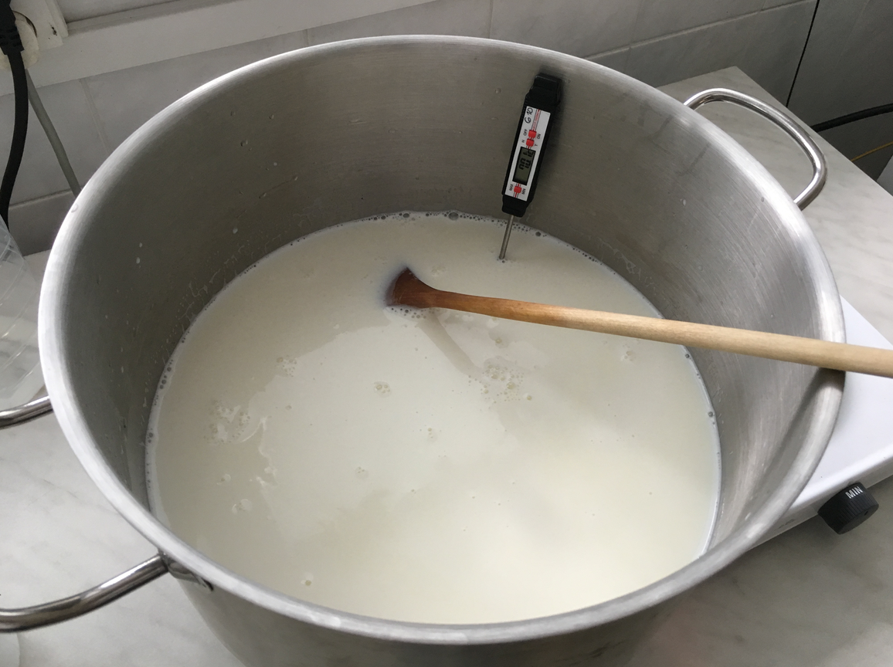
4. Teplota

Slide 12
4. Teplota
Optimálna teplota syrenia je 30 až 33 ºC, výnimočne vyššia.
Pri ohrievaní mlieka v kotly je potrebné, aby záhrev bol vo všetkých častiach mlieka rovnomerný, pretože na ňom záleží rovnomernosť vytvorenia syreniny.
Mlieko nesmie byť počas zrážania vlažné a ani nesmie byť horúce (pri nižšej teplote by enzýmy syridla pracovali nedokonale a pri vyššej teplote by sa zničili)!
Pri teplote nižšej ako 20 °C vzniká vločkovitá zrazenina.
Pri vyššej teplote okolo 35 až 42 °C môže niekedy vznikať gumovitá syrenina.
Pri teplote väčšej ako 50 °C vzniká riedka kašovitá syrenina.
Pri teplote väčšej ako 55 °C schopnosť koagulácie prakticky zaniká.

Slide 13
5. Obsah rozpustnych vápenatých solí
Obsah vápnika v mlieku:
Ovčie (162 – 259 mg/100g)
Kozie (102 – 203 mg/100g)
Kravské (110 mg/100g)
Ovčie mlieko obsahuje v priemere 0,2453 % CaO.
Pasterizáciou a ani UHT záhrevom sa obsah vápnika v mlieku neznižuje, ale znižuje sa obsah rozpustných vápenatých solí!¹
pasterizované mlieko sa syrí pri pri teplote o 1 – 2 °C vyššej ako surové vzhľadom k tomu, že obsahuje nižší obsah rozpustných vápenatých solí.

Slide 14
5. Obsah rozpustnych vápenatých solí
Bez prídavku vápnika zostáva syrenina rozpíjavá alebo drobivá.
Po pridaní solí vápnika sa zrazenina stáva kompaktnejšou.
Pozor: väčšie množstvo vápnika robí horkú chuť syra!

Slide 15
6. Koncentrácia syridla
Malá ale aj veľká dávka syridla vedie k stratám obsahu tuku a bielkovín, ktoré prechádzajú do srvátky.
Príliš nízka dávka syridla → mäkká zrazenina, horšie oddeľovanie srvátky.
Zvýšenie dávky syridla → skrátenie času syrenia.
Príliš vysoká dávka → tuhá zrazenina, vytvorí sa drobné zrno, tzv. syrový prach s rozmermi menšími ako 1 mm → zvýšenie väzby vody, zníženie výťažnosti, dochádza k nadmernej proteolýze syra, zbytočne sa zvyšujú náklady za syridlo.

Slide 16
Úprava mlieka pred syrením
Úprava teploty (pred syrením upravíme teplotu mlieka. Teplotu je nutné udržiavať po celú dobu syrenia, v chladnom období volíme o niečo vyššiu teplotu mlieka ako v lete).
Úprava obsahu vápnika (pridanie chloridu vápenatého CaCl₂ v množstve 8 ml na 10 litrov mlieka).
prídavkom chloridu vápenatého (20 – 40 ml nasýteného roztoku na 100 l mlieka) alebo
mliečnanu vápenatého (laktát vápenatý) (10 – 20 g na 100 l mlieka).
- Úprava kyslosti (napr. prídavkom kyseliny mliečnej).

Slide 17
Úprava mlieka pred syrením
Prídavok chloridu vápenatého skracuje dobu syrenia, zvyšuje pevnosť vzniknutej zrazeniny a zlepšuje sekundárnu fázu syrenia (formovanie gélu).
Prídavok chloridu vápenatého tiež mierne zníži pH mlieka, čo podporuje činnosť syridla.
Okyslenie teplého mlieka na pH <6,2 zabezpečí skrátenie času koagulácie a zvýšenie pevnosti vytvoreného gélu.

Slide 18
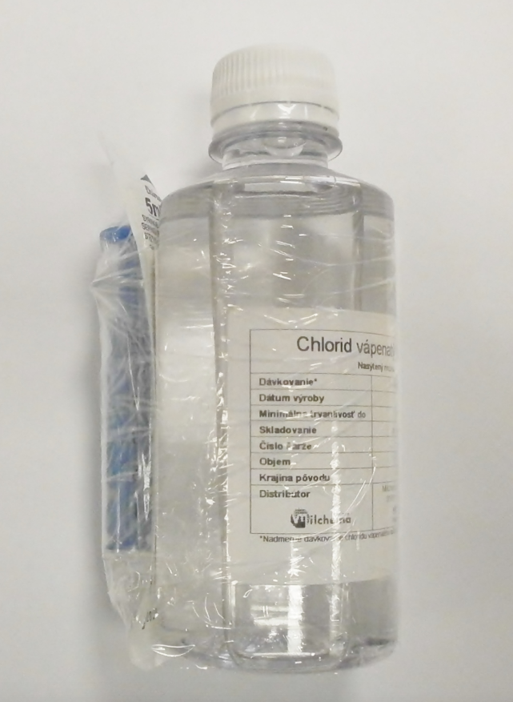
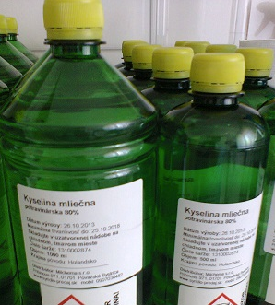
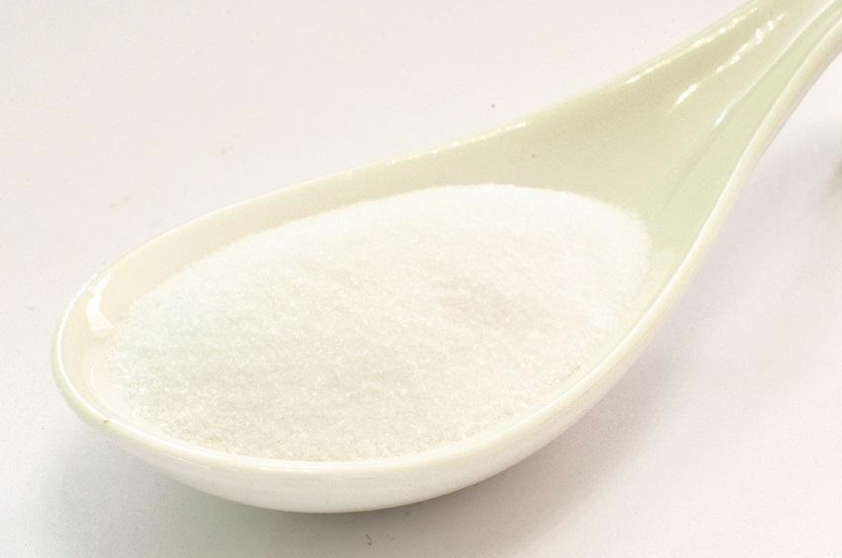

Slide 19
Syridlo
Syridlo je základnou surovinou pri výrobe syrov.
Sú to enzýmy, ktoré zrážajú mliečne proteíny. Pôvodne sa tieto enzýmy získavali výlučne z teľacích žalúdkov, neskôr sa začali vyrábať napr. mikrobiologickou cestou.
Syridlá podľa pôvodu delíme na:
živočíšne,
mikrobiálne,
rastlinné.
Syridlá podľa obsahu enzýmov delíme na
chymozýmové,
pepsínové.

Slide 20
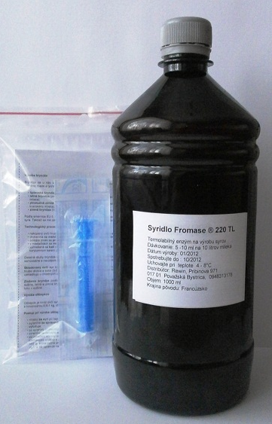
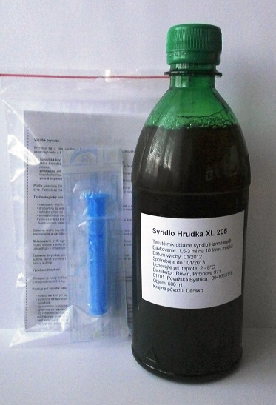
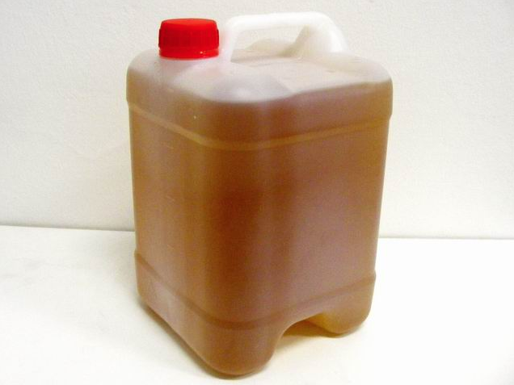
Syridlo

Slide 21
Trvanlivosť syridla
Vplyv na minimálnu trvanlivosť syridla má teplota pri ktorej sa skladuje a pri ktorej sa s ním manipuluje.
Syridlo nie je potravina, ale prídavná látka do potravín.
Krátkodobé vystavenie syridla počas transportu aj pri vyšších vonkajších teplotách v letnom období má len nepatrný vplyv na jeho minimálnu trvanlivosť.
Pozor aj syridlo sa môže mikrobiálne znehodnotiť!

Slide 22
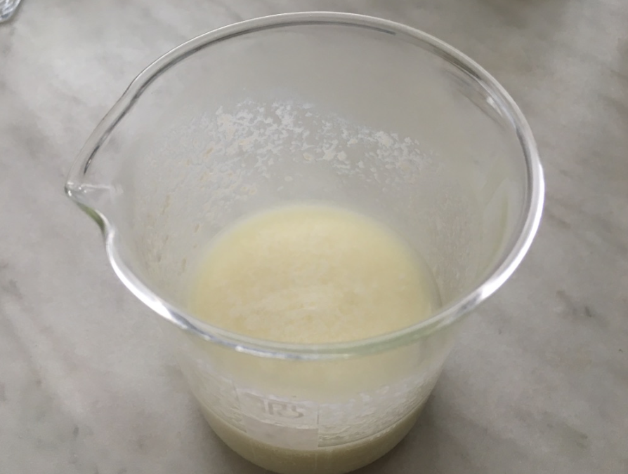
Sila syridla
Skôr než sa syridlo použije, musí sa vyskúšať jeho sila.
Sila syridla sa definuje ako množstvo mlieka v ml, ktoré zrazí 1 ml syridla za 40 min (2400 s) pri teplote 35 °C.

Slide 23
Sila syridla
Ako zistiť silu syridla?
Do pohárika si pripravím zriedené syridlo (striekačkou pridám 1 ml syridla a 9 ml vody).
Zohrejem 1 dcl mlieka na teplotu 35 °C.
Zohriate mlieko prelejem do skleného pohára.
Do mlieka pridám zriedené syridlo.
Spustím stopky.
Miešam.
Proti svetlu pozorujem vytvorenie prvých vločiek tvarohu na stene pohára.
Zastavím stopky.
Vypočítam silu syridla podľa jednoduchého vzorca.

Slide 24
Sila syridla
Sila syridla = (2400 x V) : (T x v)
2400 - je ideálny čas syrenia mlieka v sekundách
V - množstvo syreného mlieka v ml (1 dcl je 100 ml)
T - čas v sekundách, kedy sa začnú tvoriť prvé vločky mlieka
v - množstvo syridla v ml (1 ml)
Príklad
Sila syridla = (2400 sekúnd x 100 ml mlieka) : (25 sekúnd do vytvorenia vločiek x 1 ml syridla)
Sila syridla = 240 000 : 25
Výsledná sila syridla = 9 600
To znamená že 1 ml syridla zrazí 9,6 litrov mlieka

Slide 25
Sila syridla
Koľko syridla budem potrebovať na zrazenie 50 litrov mlieka?
9,6 litra mlieka……………………. 1 ml syridla
50 litrov mlieka ………………….. X ml
X = (50 / 9,6) x 1
X = 5,2 ml
Koľko syridla budem potrebovať na zrazenie 120 litrov mlieka?
9,6 litra mlieka……………………. 1 ml syridla
120 litrov mlieka ………………….. X ml
X = (120 / 9,6) x 1
X = 12,5 ml

Slide 26
Koagulácia mlieka syridlom
Viactupňový proces:
Enzymatická fáza
Naviazanie sa enzýmu na kapa-kazeín
Odštiepenie časti kapa-kazeínu
Neenzymatická fáza
Naviazanie sa vápnika
Spájanie sa miciel
Na základe doterajších poznatkov je možné celý proces zrážania mlieka syridlom rozdeliť na primárnu fázu (enzymatickú), pri ktorej je rozrušený ochranný koloid kazeínovej micely a sekundárnu fázu (koagulačnú), v ktorej je vplyvom pôsobenia vápenatých iónov tvorená zrazenina.

Slide 27
Koagulácia mlieka syridlom
V priebehu premeny mlieka na syreninu sú mliečne zložky rozdelené do dvoch skupín.
Jednu skupinu tvoria zložky zadržané v syre a druhú zložky odchádzajúce do srvátky.
V syrenine sa zachytí hlavne tuk, kazeín a minerálne látky.
Srvátka obsahuje hlavne vodu, laktózu, proteíny (peptidy a iné dusíkaté zlúčeniny) a minerály, ktoré sú rozpustné pri pH syra.

Slide 28
Kazeínová micela
(Dalgleish, Spagnuolo and Goff, 2004)

Slide 29
Kazeínová micela
p
Fosforečnan vápenatý
Polarárna vonkajšia vrstva je bohatá na kapa-kazeín
Nepolárne vnútro je bohaté na (Alfa-s1,
Alfa-s2 a Beta kazeín)
Prevzaté od: Horn, D. 1998. International Dairy J. 8:171-177

Slide 30
kapa-kazeín
Nepolárna časť
₊ +
Polárna časť

Slide 31
1. Enzymatická fáza, štiepenie kapa-kazeínu
Kazeínová mycela
Z kazeínovej micely trčia konce kapa-kazeínu
Chymozým sa naviaže na špecifické miesto konca kapa-kazeínu

Slide 32
Kapa-kazeín
Chymozým zo
syridla
⁻
-
-
+ +
-
-
-
- ₋
-

Slide 33
2a. Neenzymatická fáza, naviazanie sa vápnika
_{Ca}++
_{Ca}++
_{Ca}++
_{Ca}++
Na zostávajúcu časť kapa-kazeínu sa naviažu vápenaté ióny

Slide 34
2b. Neenzymatická fáza, spájanie sa nepolárnych miciel – tvorba siete
+
Ca ⁺⁺
Trvalá väzba
Nepolárne micely
(nastáva po 80 – 90% odštiepení častí kazeínu

Slide 35
Viditeľné vločky = začiatok zrážania

Slide 36
Zrážanie pokračuje, vznikajú väčšie zhluky
vyzrážaných bielkovín (kazeínu)

Slide 37
Jemná sieť – malé póry, mäkký gél
Hrubá sieť – veľké póry,
tvrdý gél

Slide 38
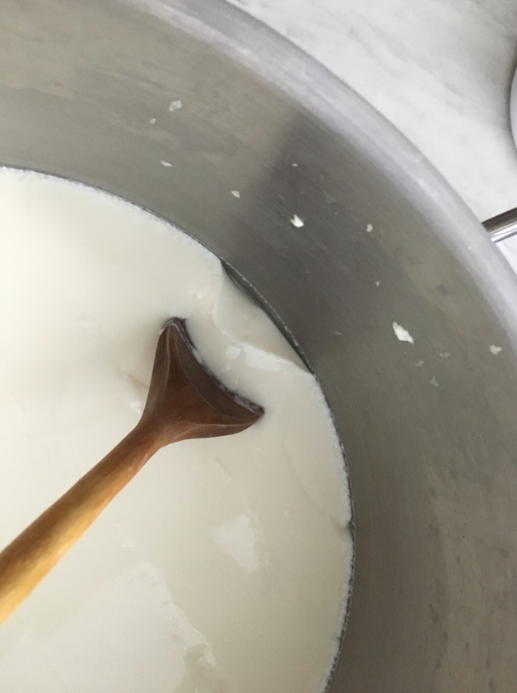

Slide 39
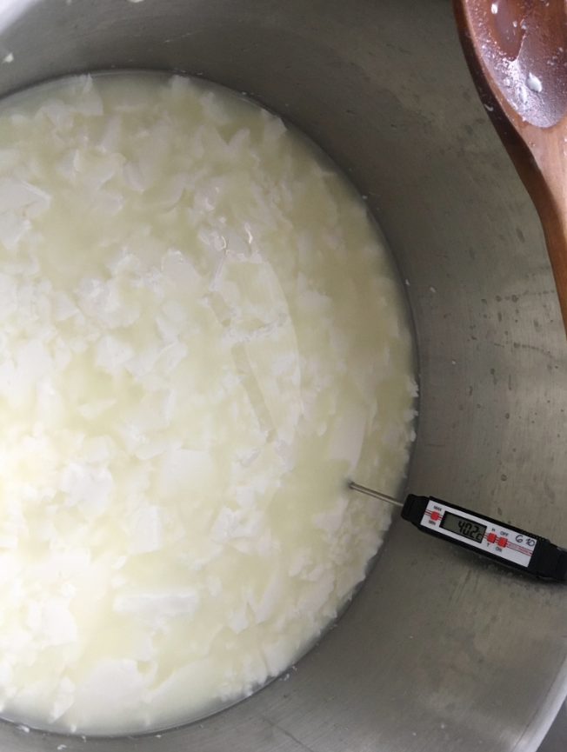
Dohrievanie syra
Do pokrájanej syreniny pridať prevarenú prevarenú horúcu vodu (cca 60 °C), aby zvýšila teplota syreniny

Slide 40
Syneréza
Po sýrení je vzniknutý koagulát podrobený viacerým operáciám, za účelom vylúčenia srvátky.
Tento proces sa nazýva synerézia a významne ovplyvňuje obsah vody v syre, kvalitu syra, textúru a chuť.
Synerézia je podporovaná krájaním koagulátu.
Čím je gél nakrájaný na menšie kúsky, tým je väčší povrch, ktorý podporuje uvoľnenie srvátky a tým bude synerézia rýchlejšia.

Slide 41
Syneréza
Miešanie zmesi zrno–srvátka počas dohrievania tiež podporuje syneréziu, zabraňuje zlepovaniu zrna a zabezpečí lepší prenos tepla vo výrobníku.
Použitá teplota dohrievania musí byť vhodne zvolená pre použitú štartovaciu kultúru.
Mezofilné kultúry budú zabezpečovať prekysávanie a prežijú teplotu dohrievania ~ 38–40 °C v závislosti od použitého kmeňa. Termofilné kultúry budú zabezpečovať prekysávanie a prežijú teplotu dohrievania ~ 50–56 °C v závislosti od použitého kmeňa. 2

Slide 42
Syneréza
Zvýšenie teploty dohrievania zintenzívni syneréziu a zníži obsah vody v syre (zvýši sušinu syra).
Teplota dohrievania vplýva na prekysávanie a teda aj na hodnotu pH syra, zároveň určuje mieru rozpustnosti koloidného fosforečnanu vápenatého.
Intenzívnejšie prekysávanie vo výrobníku spôsobuje väčšiu rozpustnosť koloidného fosforečnanu vápenatého a jeho väčšia časť sa odstráni so srvátkou

Slide 43
Syneréza
Produkciou kyseliny mliečnej fermentáciou laktózy činnosťou baktérii mliečneho kysnutia klesá pH syra. Menší pokles pH sa dosiahne prepraním zrna, to znamená odpustením časti srvátky a pridaním vody do zmesi srvátka–zrno.
Laktóza difunduje zo zrna až do vyrovnania koncentrácií medzi vodou vo vnútri a mimo syrového zrna. Efektívnosť prepierania závisí na veľkosti syrového zrna a doby kontaktu s vodou.

Slide 44
Syneréza
Zvýšenie synerézie sa podporuje aj aplikáciou tlaku počas lisovania, tento krok zabezpečí súdržnosť hmoty, s ktorou sa dá následne ľahšie manipulovať.

Slide 45
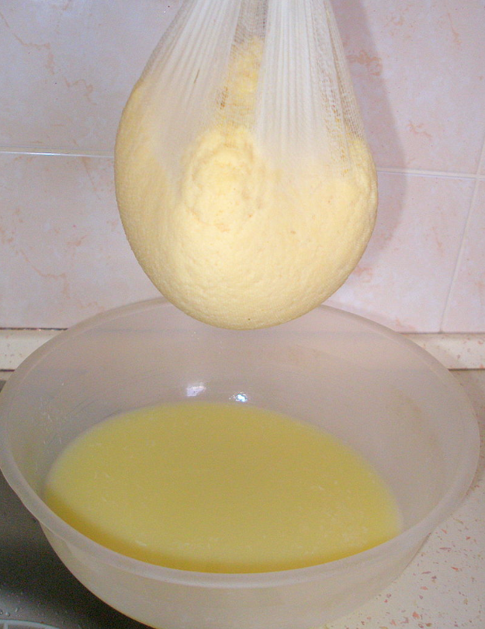
Najmä:
kazeín
albumín

Slide 46
Výpočet kĺzavých geometrických priemerov

Slide 47
Výpočet kĺzavého geometrického priemeru
Nariadenie Európskeho parlamentu a Rady (ES) č. 853/2004 z 29. apríla 2004, ktorým sa ustanovujú osobitné hygienické predpisy pre potraviny živočíšneho pôvodu v znení neskorších predpisov

Slide 48
Výpočet kĺzavého geometrického priemeru
Surové kravské
celkový počet mikroorganizmov pri 30 ºC (na ml) | ≤ 100 000 (¹)
počet somatických buniek (na ml) | ≤ 400 000 (²)
(^{*1}) Kĺzavý geometrický priemer hodnôt za obdobie dvoch mesiacov pri najmenej dvoch vzorkách na mesiac. (^{*2}) Kĺzavý geometrický priemer za obdobie troch mesiacov pri najmenej jednej vzorke za mesiac, pokiaľ príslušný orgán neurčí inú metodiku kvôli zohľadneniu sezónnych odchýlok v množstvách produkcie.

Slide 49
Výpočet kĺzavého geometrického priemeru
Mlieko iných druhov
celkový počet mikroorganizmov pri 30 ºC (na ml) | ≤ 1 500 000 (¹)
(^{*1}) Kĺzavý geometrický priemer hodnôt za obdobie dvoch mesiacov pri najmenej dvoch vzorkách na mesiac.

Slide 50
Výpočet kĺzavého geometrického priemeru
Mlieko iných druhov
Ak je však surové mlieko od iných živočíšnych druhov ako kráv určené na výrobu výrobkov vyrábaných so surovým mliekom procesom, ktorý nezahŕňa žiadne tepelné ošetrenie, musia prevádzkovatelia potravinárskych podnikov vykonať opatrenia na zabezpečenie toho, aby použité surové mlieko spĺňalo nasledujúce kritérium.
celkový počet mikroorganizmov pri 30 ºC (na ml) | ≤ 500 000 (¹)
(^{*1}) Kĺzavý geometrický priemer hodnôt za obdobie dvoch mesiacov pri najmenej dvoch vzorkách na mesiac.

Slide 51
Výpočet kĺzavého geometrického priemeru
7031250000
7031250000
7031250000
Vzorec pre CPM
$$x_{k}= \sqrt{\frac{x_{1}^{2} + x_{2}^{2}{ + x}_{3}^{2} + x_{4}^{2}}{n}}$$
$$x_{k}= \sqrt{\frac{{90 000}^{2} + {70 000}^{2}{ + 110 000}^{2} + {55 000}^{2}}{4}}$$
$$x_{k}=83 853=84 000 KTJ/ml$$

Slide 52
Ďakujem za pozornosť
Ing. Peter Zajác, PhD.
SPU v Nitre, FBP, Katedra hygieny a bezpečnosti potravín
VPÚ Bratislava
zajac@potravinarstvo.com

Slide 53
Použitá literatúra
1. Koagulácia: https://scialert.net/fulltextmobile/?doi=ajft.2015.265.272
2. MICHAELA ZIMANOVÁ , MÁRIA GREIFOVÁ, PATRIK BODY a KAROL HERIAN. 2016 TECHNOLÓGIA VÝROBY PARENÝCH SYROV. Chem. Listy, roč.110, s 258-262.
3. ŠPÁNIK, MARGETÍN A KUMINEC: NIEKOĽKO ZAUJÍMAVOSTÍ O OVČOM MLIEKU A BRYNDZI. http://www.cvzv.sk/ziv/Spanik3.pdf

